Slide 1
“El Día Largo” en la Biblia The Bible’s “Long Day”

Slide 2
Después de la destrucción de Jericó y Hai, la ciudad de Gabaón hizo paz con Israel. After the destruction of Jericho and Ai, the city of Gibeon made peace with Israel.
Josué 10:5
Se reunieron, pues, los cinco reyes de los amorreos… y subieron ellos con todos sus ejércitos, y acamparon junto a Gabaón y lucharon contra ella.
Joshua 10:5
The five kings of the Amorites… gathered their forces and went up with all their armies and encamped against Gibeon and made war against it.

Slide 3
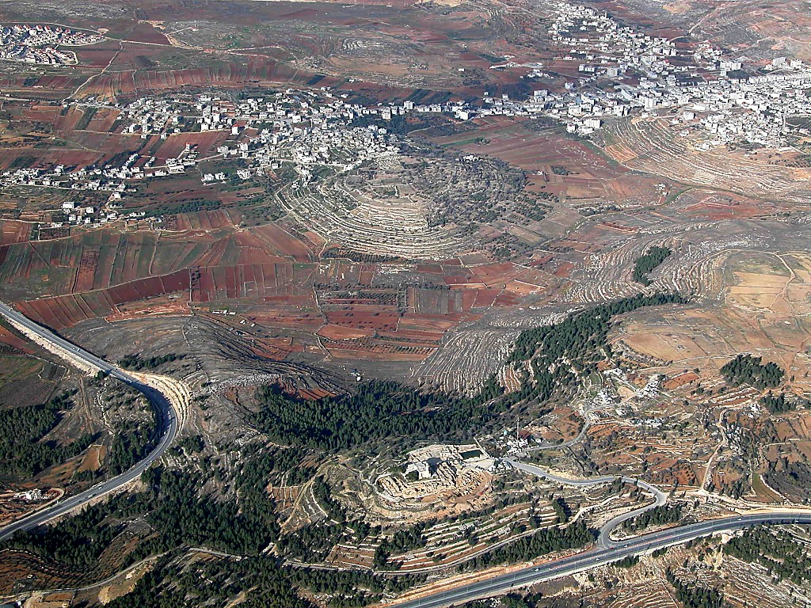
www
Gibeon / Gabaón
Gibeon and Nebi Samwil aerial from south
Notes:
tb010703106

Slide 4
Josué 10:6 – 11
Los hombres de Gabaón enviaron mensaje a Josué diciendo: …sube rápidamente a nosotros, sálvanos y ayúdanos…
Y Josué subió… Y el Señor los desconcertó delante de Israel, y los hirió con gran matanza en Gabaón, y los persiguió… y los hirió hasta Azeca y Maceda.
Joshua 10:6 – 11
The men of Gibeon sent to Joshua saying, “…Come up to us quickly and save us and help us…”
So Joshua went up… And the Lord threw them into a panic before Israel, who struck them with a great blow at Gibeon and chased them… and struck them as far as Azekah and Makkedah.

Slide 5
El día largo The long day
Josué 10:12 – 14
Joshua 10:12 – 14
Entonces Josué habló al Señor… y dijo en presencia de Israel:
Sol, detente en Gabaón, y tú luna, en el valle de Ajalón.
Y el sol se detuvo, y la luna se paró, hasta que la nación se vengó de sus enemigos.
…Y el sol se detuvo en medio del cielo y no se apresuró a ponerse como por un día entero. Y ni antes ni después hubo día como aquel, cuando el Señor prestó atención a la voz de un hombre; porque el Señor peleó por Israel.
At that time Joshua spoke to the Lord… and he said in the sight of Israel,
“Sun, stand still at Gibeon, and moon, in the Valley of Aijalon.”
And the sun stood still, and the moon stopped, until the nation took vengeance on their enemies.
…The sun stopped in the midst of heaven and did not hurry to set for about a whole day. There has been no day like it before or since, when the Lord heeded the voice of a man, for the Lord fought for Israel.

Slide 6
Josué 10:12 – 13
“Sol, detente en Gabaón, y tú luna, en el valle de Ajalón.”
Y el sol se detuvo, y la luna se paró, hasta que la nación se vengó de sus enemigos.
…Y el sol se detuvo en medio del cielo y no se apresuró a ponerse como por un día entero.
Joshua 10:12 – 13
“Sun, stand still at Gibeon, and moon, in the Valley of Aijalon.”
And the sun stood still, and the moon stopped, until the nation took vengeance on their enemies.
…The sun stopped in the midst of heaven and did not hurry to set for about a whole day.

Slide 7
Aijalon Valley panorama
Notes:
tb121601204

Slide 8
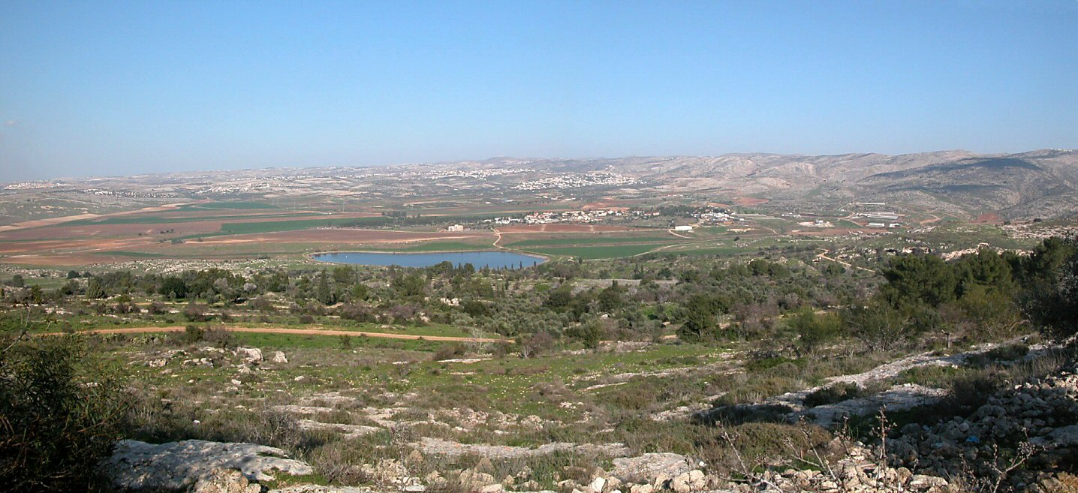
Aijalon Valley eastern end from south panorama
Notes:
Joshua 10:12 (NLT) “On the day the Lord gave the Israelites victory over the Amorites, Joshua prayed to the Lord in front of all the people of Israel. He said, ‘Let the sun stand still over Gibeon, and the moon over the valley of Aijalon.’”
tb012503207

Slide 9
Josué pidió algo grande. Joshua asked for a big thing.
Josué oraba frecuentemente a Dios, pero su petición para un día ampliado era sin precedente.
¿Pidió Josué demasiado de Dios?
Josué no pidió perdón.
¡Dios concedió la petición.!
Joshua frequently prayed to God, but his request for an extended day was without precedent.
Did he ask too much of God?
Joshua did not ask forgiveness.
God granted the petition!

Slide 10
Josué tuvo la fe y pidió una cosa grande Joshua had faith and asked for a big thing
¡…y Dios se lo dio!
…and God gave it to him!

Slide 11
Los creyentes por lo general mostraban poca fe. Believers usually showed little faith.
“Si Dios viste así la hierba del campo, que hoy es y mañana es echada al horno, ¿no hará mucho más por vosotros, hombres de poca fe? Por tanto, no os preocupéis.” (Mt. 6:30-31)
Le despertaron, diciendo: ¡Señor, sálvanos, que perecemos! Y El les dijo: ¿Por qué estáis amedrentados, hombres de poca fe? (Mat. 8:25-26)
“If God so clothes the grass of the field, which today is alive and tomorrow is thrown into the oven, will he not much more clothe you, O you of little faith? Therefore do not be anxious.” (Mt. 6:30-31)
They woke him, saying, “Save us, Lord; we are perishing.” And he said to them, “Why are you afraid, O you of little faith?” (Mt. 8:25-26)

Slide 12
Los creyentes por lo general mostraban poca fe. Believers usually showed little faith.
Descendiendo Pedro de la barca, caminó sobre las aguas, y fue hacia Jesús. Pero viendo la fuerza del viento tuvo miedo, y empezando a hundirse gritó, diciendo: ¡Señor, sálvame! Y al instante Jesús, extendiendo la mano, lo sostuvo y le dijo: Hombre de poca fe, ¿por qué dudaste? (Mat. 14:29-31)
Ellos discutían entre sí, diciendo: Lo dice porque no tomamos panes. Pero Jesús, dándose cuenta, dijo: Hombres de poca fe… Recordáis los cinco panes de los cinco mil? (Mat. 16:7-9)
Jesús nunca reprendió a Sus discípulos por tener demasiada fe.
Peter got out of the boat and walked on the water and came to Jesus. But when he saw the wind, he was afraid, and beginning to sink he cried out, “Lord, save me.” Jesus immediately reached out his hand and took hold of him, saying to him, “O you of little faith, why did you doubt?” (Mt. 14:29-31)
They began discussing it among themselves, saying, “We brought no bread.” But Jesus, aware of this, said, “O you of little faith…Do you not remember the five loaves for the five thousand?” (Mt. 16:7-9)
Jesus never reprimanded His disciples for having too much faith.

Slide 13
Una Promesa a Sus Discípulos A Promise to His Disciples
Jesús lo reprendió y el demonio salió, y el muchacho quedó curado desde aquel momento. Entonces los discípulos, llegándose a Jesús en privado, dijeron: ¿Por qué nosotros no pudimos expulsarlo? Y El les dijo: Por vuestra poca fe; porque en verdad os digo que si tenéis fe como un grano de mostaza, diréis a este monte: "Pásate de aquí allá", y se pasará; y nada os será imposible. (Mateo 17:18-20)
Jesus rebuked the demon, and it came out, and the boy was healed instantly. Then the disciples came to Jesus privately and said, “Why could we not cast it out?” He said to them, “Because of your little faith. For truly, I say to you, if you have faith like a grain of mustard seed, you will say to this mountain, ‘Move from here to there,’ and it will move, and nothing will be impossible for you.” (Matt. 17:18-20)

Slide 14
Una Promesa a Sus Discípulos A Promise to His Disciples
Jesús lo reprendió y el demonio salió, y el muchacho quedó curado desde aquel momento. Entonces los discípulos, llegándose a Jesús en privado, dijeron: ¿Por qué nosotros no pudimos expulsarlo? Y El les dijo: Por vuestra poca fe; porque en verdad os digo que si tenéis fe como un grano de mostaza, diréis a este monte: "Pásate de aquí allá", y se pasará; y nada os será imposible. (Mateo 17:18-20)
Jesus rebuked the demon, and it came out, and the boy was healed instantly. Then the disciples came to Jesus privately and said, “Why could we not cast it out?” He said to them, “Because of your little faith. For truly, I say to you, if you have faith like a grain of mustard seed, you will say to this mountain, ‘Move from here to there,’ and it will move, and nothing will be impossible for you.” (Matt. 17:18-20)

Slide 15
Jesús siempre recompensó “grande fe” Jesus always rewarded “great faith”
Respondiendo Jesús, le dijo: Oh mujer, grande es tu fe; que te suceda como deseas. Y su hija quedó sana desde aquel momento. (Mat. 15:28)
El siervo de cierto centurión estaba enfermo y a punto de morir… Cuando Jesús ya no estaba lejos de la casa, el centurión envió a unos amigos, diciéndole: Señor, no te molestes más, porque no soy digno… tan sólo di la palabra y mi siervo será sanado…
Al oír esto, Jesús se maravilló de él, y volviéndose, dijo a la multitud que le seguía: Os digo que ni aun en Israel he hallado una fe tan grande. Y cuando los que habían sido enviados regresaron a la casa, encontraron sano al siervo. (Luc. 7:2-10)
Jesus answered her, “O woman, great is your faith! Be it done for you as you desire.” And her daughter was healed instantly. (Mt. 15:28)
A centurion had a servant who was sick and at the point of death… When Jesus was not far from the house, the centurion sent friends, saying to him, “Lord, do not trouble yourself, for I am not worthy… But say the word, and let my servant be healed…
When Jesus heard these things, he marveled at him, and turning to the crowd that followed him, said, “I tell you, not even in Israel have I found such faith.” And when those who had been sent returned to the house, they found the servant well. (Lk. 7:2-10)

Slide 16
¿Qué grande son mis oraciones? How Big are My Prayers?
¿Tengo fe para pedir cosas grandes?
¿Pongo límites en mis oraciones?
¿Oro yo como Josué?
Do I have faith to pray for big things?
Do I put limits on my prayers?
Do I pray like Joshua?

Slide 17
Cuando Oramos para Cosas Grandes… When We Pray for Big Things…
Nuestras peticiones deben buscar a Su gloria.
No tenéis, porque no pedís. Pedís y no recibís, porque pedís con malos propósitos, para gastarlo en vuestros placeres. (Sant. 4:2-3)
Debemos hacer toda cosa por amor del evangelio. (1 Cor. 9:23)
Dios responda en Su tiempo.
Los hebreos en Egipto
Ana (madre de Samuel)
Debemos aceptar de Dios Su Sí así como Su No.
Our requests must seek His glory.
You do not have, because you do not ask. You ask and do not receive, because you ask wrongly, to spend it on your passions. (James 4:2-3)
We must do all things for the sake of the Gospel. (1 Cor. 9:23)
God responds in His time.
The Hebrews in Egypt
Hannah (Samuel’s mother)
We must accept God’s Yes as well as His No.

Slide 18
Peticiones Grandes Big Requests
Que nuestra luz cambia nuestra parte del mundo.
Que regiones muy difíciles se abren al evangelio.
Que nuestros niños sean libres de las manchas del mundo.
Que pida con fe, sin dudar. (Santiago 1:6-7)
That our light changes our part of the world.
That very difficult regions open themselves to the Gospel.
That our children may be free of the world’s stains.
Let him ask in faith, with no doubting. (James 1:6-7)

